Slide 1
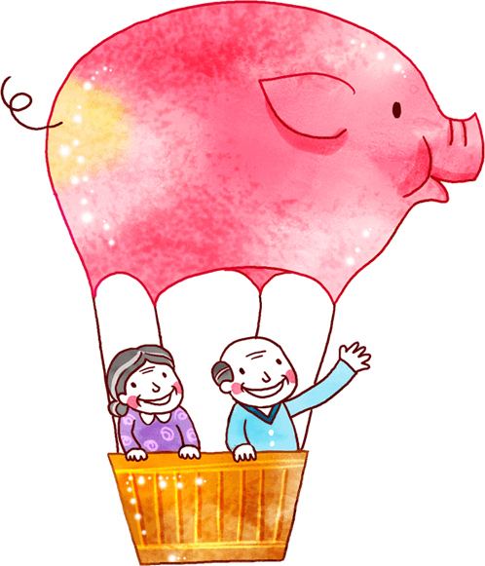
Chào mừng thầy cô và các em đến với môn Tiếng Việt

Slide 2
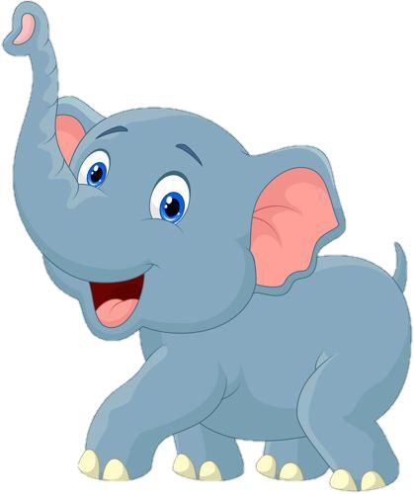
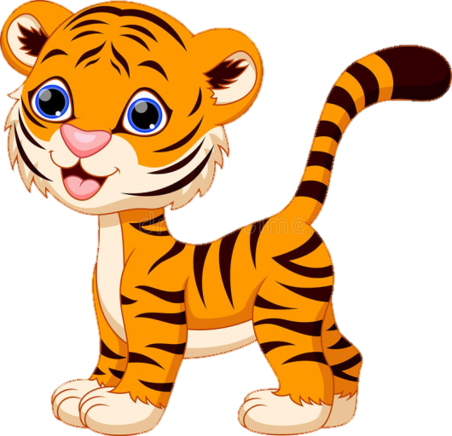
GIẢI CỨU
RỪNG XANH

Slide 3
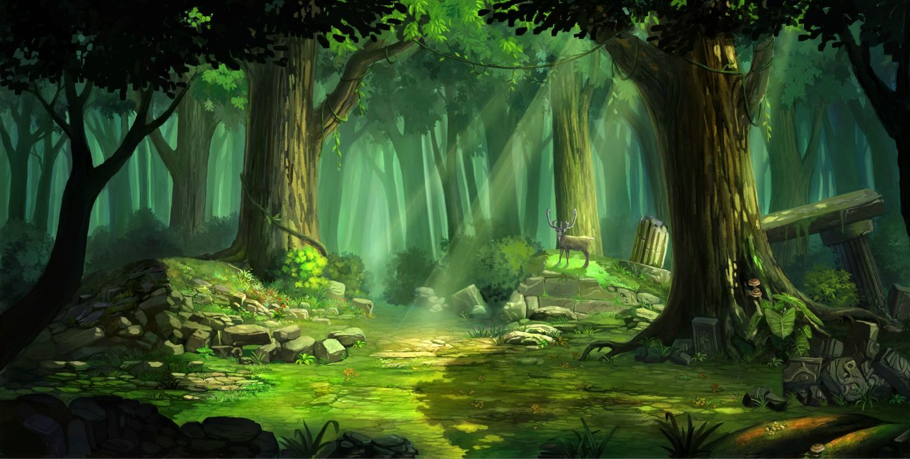
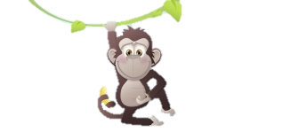
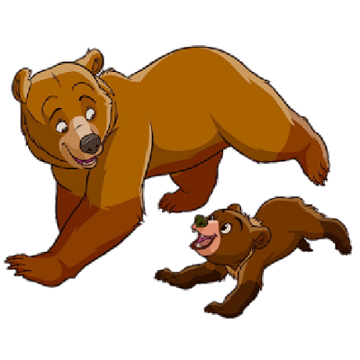
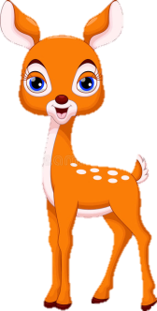
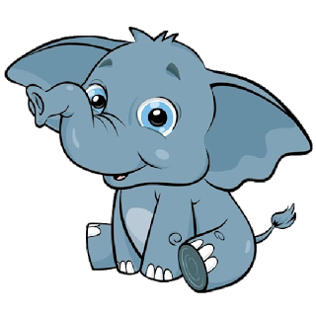
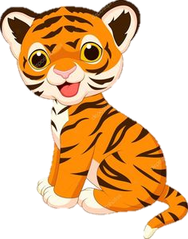
POW!

Slide 4
Tìm các tiếng có chứa vần uân?

Slide 5
Tìm các tiếng có chứa vần uât?

Slide 6
Đọc to các từ sau
tuần tra
mùa xuân

Slide 7
Từ nào có vần uân?
tuần tra
võ thuật

Slide 9
Tiết 1

Slide 10
1
Nhận biết

Slide 11
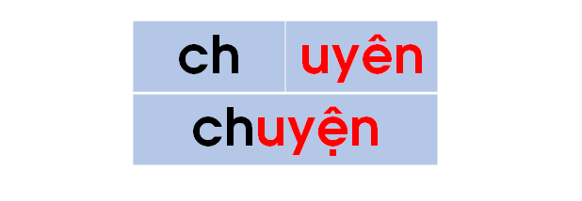

Slide 12
2
Đọc
uyên
uyêt
ch
uyên
chuyện
chuyến
luyện
thuyền
truyện
duyệt
khuyết
tuyết
tuyệt

Slide 13
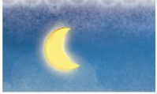
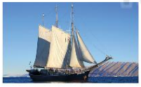
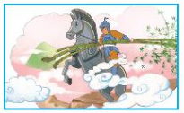
con thuyền
trăng khuyết
truyền thuyết

Slide 14
3
Viết
uyên
uyêt
con thuyền
truyền thuyết

Slide 15
Tiết 2

Slide 16
4
Đọc
Trăng sáng
Sân nhà em sáng quá
Nhờ ánh trăng sáng ngời.
Trăng tròn như cái đĩa
Lơ lửng mà không rơi.
Những hôm nào trăng khuyết,
Trông giống con thuyền trôi.
Em đi trăng theo bước
Như muốn cùng đi chơi.
(Nhược Thủy)

Slide 17
Đọc nối tiếp câu
4
Đọc
Trăng sáng
Sân nhà em sáng quá
Nhờ ánh trăng sáng ngời.
Trăng tròn như cái đĩa
Lơ lửng mà không rơi.
Những hôm nào trăng khuyết,
Trông giống con thuyền trôi.
Em đi trăng theo bước
Như muốn cùng đi chơi.
(Nhược Thủy)

Slide 18
4
Đọc
Trăng sáng
Sân nhà em sáng quá
Nhờ ánh trăng sáng ngời.
Trăng tròn như cái đĩa
Lơ lửng mà không rơi.
Những hôm nào trăng khuyết,
Trông giống con thuyền trôi.
Em đi trăng theo bước
Như muốn cùng đi chơi.
(Nhược Thủy)
Đọc nhóm 5

Slide 19
5
Nói
Cảnh vật

